Slide 1
그림1
사전학습된
BERT
사전학습된
BERT
홍길동 대리의
텍스트 분류 레이어
둘리 사원의
질의응답 레이어
Text: 정말 이렇게 마음을 울리는 영화는 처음이야
Label: 감동(1)
Text:
정부는 언택트 시대를 맞아 새로 발전하는 산업에 투자를 하기로 결정했다.
투자하기로 한 사업으로는 빅데이터와 헬스케어가 주로 거론되고 있다. 또한 ....
Question:
정부가 투자하기로 한 사업은 무엇인가?
Label:
빅데이터와 헬스케어

Slide 2
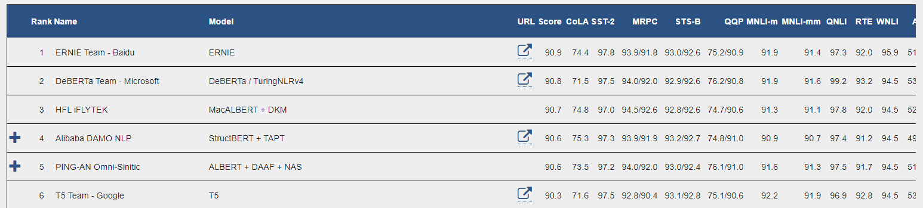
그림2

Slide 3
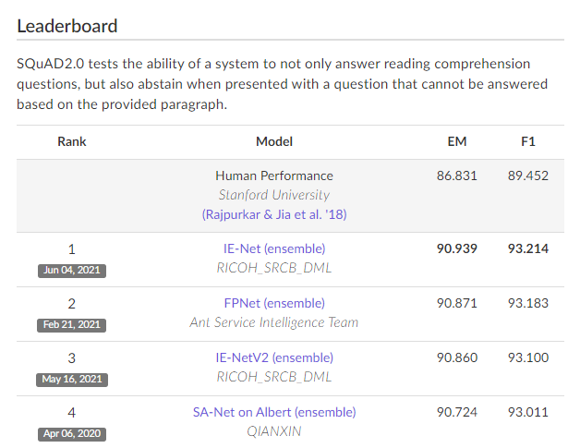
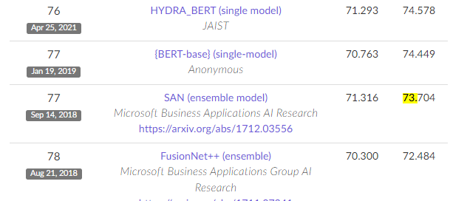
그림3
.......

Slide 4
그림4

Slide 5
그림5
예시문:
DOC1: 아침에 일어났다. 이상하게 배가 아팠다. 그래서 병원에 갔다. 병원은 너무 멀었다. 차로 한참을 가다가 나는 잠이 들고 말았다.
DOC2: 오늘은 왠지 술을 한 잔 하고 싶다. 비도 오고 일도 잘 안된다. 왠지 모르게 다 내려놓고 놀고 싶은 날이다.
DOC3: 우와 엄마가 선물 줬다. 태권V 장난감이다. 내가 제일 갖고 싶었던 장난감인데
# SEGMENT-PAIR+NSP
-> 아침에 일어났다. 이상하게 배가 아팠다. 오늘은 왠지 술을 한 잔 하고 싶다. 비도 오고 일도 잘 안된다.
# SENTENCE-PAIR+NSP
-> 아침에 일어났다. 이상하게 배가 아팠다. ....
# FULL-SENTENCES (NO MSG)
-> 아침에 일어났다. 병원은 너무 멀었다. 비도 오고 일도 잘 안된다.
# DOC-SENTENCES (NO MSG)
-> 아침에 일어났다. 그래서 병원에 갔다. 병원은 너무 멀었다.

